Slide 1
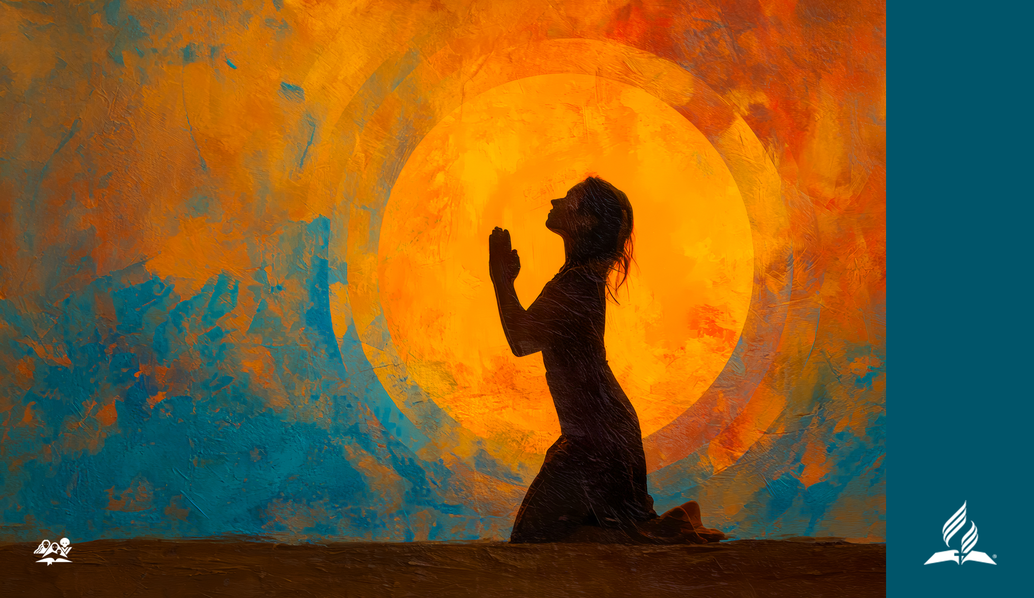
女性
信心与祷告
2026国际妇女祷告日

Slide 2

〈希伯来书〉4:14–16
“我们既然有一位已经升入高天尊荣的大祭司，就是上帝的儿子耶稣，便当持定所承认的道。因我们的大祭司并非不能体恤我们的软弱。他也曾凡事受过试探，与我们一样，只是他没有犯罪。所以，我们只管坦然无惧地来到施恩的宝座前，为要得怜恤，蒙恩惠，作随时的帮助。”

Slide 3

一位妇人来到耶稣面前
首先，在〈马太福音〉15 章中，马太说她是一个迦南人——是外邦人，是异教徒！(见 22 节)。她是在犹太人眼中不愿与之交往的人。马可进一步说，她是希腊人，出生于叙利腓尼基地区 (见可7:26)。
其次，女性不应该直接接近丈夫之外的男性。

Slide 4

在〈马太福音〉15:22中，她说：
“主啊，大卫的子孙，可怜我！我女儿被鬼附得甚苦。”

Slide 5
〈马太福音〉中说：
“耶稣却一言不答” (23 节)。
你是否曾经感到被上帝忽视、不被倾听？有时候，当我们觉得自己的祷告没有被垂听，就很难持守信心。

Slide 6
一位犹太囚犯在二战期间在德国科隆集中营的一个地窖墙上写道：
我相信太阳的存在
即便它没有光芒闪耀
我也相信爱
即便无人相伴
我也相信上帝
即便祂保持沉默

Slide 7
在 24 节里，耶稣回答道：
「我奉差遣不过是到以色列家迷失的羊那里去。」
这就好比是说：
「我只为基督徒而奉差派过去，不为穆斯林。」
「我只为白人而奉差派过去，不为有色人种。」
「我只为富人而奉差派过去，不为穷人。」
「我只为受过良好教育的人而奉差派过去，不为其他人。」
这与耶稣的本意截然不同！

Slide 8
理解耶稣的反应：
“透过解除她的忧患，他就能将他想给人的教训作个活的说明……那曾有很多机会明白真理的以色列民，不知道周遭人群的需要，也不出力帮助在黑暗里的生灵。犹太人的骄傲造成的隔墙，使门徒也不同情异邦人。这种族的歧视必须消除。”
—《上帝的女儿》，原文65页

Slide 9
你们能想象得到
耶稣从加利利长途跋涉而来，只为去见这位妇人吗？祂重视那位妇人。祂珍视妇人的女儿。祂珍视妇人的请求、祈祷，并愿意且准备好回应。《圣经》表明耶稣在推罗那里，并没有做其他事情，没有其他的神迹、行为或教导。

Slide 10
信心仍在呼喊：
“主啊，帮助我！” (太15:25)。
在同一章26节，耶稣说：“不好拿儿女的饼丢给狗吃。”
信心从不放弃。
在27节里，妇人坚持下来。她并没有忽视关于狗的那句话，反而表示认同：“主啊，不错；但是狗也吃它主人桌子上掉下来的碎渣儿。”

Slide 11
即便是耶稣的碎屑，也能够满足我们的所有需求。
想想看：我们即将来到 “我是” 的面前，就是这位全能的宇宙统治者。对祂而言，没有什么是难成的事，真的没有。我们只要凭着信心去祈求便可。

Slide 12
最后，在28节，耶稣回应道：
“妇人，你的信心是大的！照你所要的，给你成全了吧。” (太15:28)
真正的信心得胜！这情景仿佛是荣耀的主对妇人的信心与祈祷心感佩服而降服于她的手臂面前。

Slide 13
犹如百夫长的信心
“我实在告诉你们，这么大的信心，就是在以色列中，我也没有遇见过。我又告诉你们，从东从西，将有许多人来，在天国里与亚伯拉罕、以撒、雅各一同坐席；……” 耶稣对百夫长说：“你回去吧！照你的信心，给你成全了。” 那时，他的仆人就好了。
(太8:10, 11, 13)

Slide 14
这个故事所带来的教训：
首先当然是信心，就是我们从妇人的整个恳求和回应中所注意到的信心。即使没有立即得到回应，这种信心也不会动摇。
其次是坚持不懈。她没有让任何事情阻止她，无论是门徒、沉默、可能被视为无礼的轻蔑。无论是文化，还是她周围的人都不能阻止她。她有一个使命，不会让任何事情阻碍她寻求帮助。

Slide 15
这个故事所带来的教训：
第三：那事情也给各门徒以及我们上了一课：我们代表他人祈求。我们或许有信心和坚持。然而，我们是否真的相信上帝，也就是说耶稣会关心他们吗？我们的行为甚至是否真的作出关心他人的举止呢？

Slide 16
总结
这位迦南人，这位外邦人，这位生于叙利腓尼基的希腊女子向我们展示如何祈祷，如何祈求怜悯；她没有告诉上帝应该如何回应，而是祈求怜悯并坚守信仰。她满怀信心地祈祷，不愿保持沉默，大声呼喊：“求祢怜悯！” 尽管面临重重阻碍，这份信心都从不放弃。

Slide 17
〈希伯来书〉4:16
“所以，我们只管坦然无惧地来到施恩的宝座前，为要得怜恤，蒙恩惠，作随时的帮助。”

